Slide 1
Strategiaftale
Børn- og ungefastholdelse

Slide 2
Børn- og ungefastholdelse
Glade børn og unge der udvikler sig som mennesker og udøvere
EFFEKT
Hvordan
Hvor for
Vækst – flere medlemmer fastholdes
Tilfredshedsmåling vha. quiz, kvalitativ for 7-12 år og kvantitativ for 13-25 år
Resultatmål
Ny konkurrencestruktur med fokus på trivsel og aldersrelateret udvikling
Ungeråd der repræsenterer de unge i forbundet -> identificere attraktive tiltag for deres målgruppe
Opdateret uddannelsesdiagram med tidssvarende indhold som giver gode trænere og ledere
Get2sport udvides så vi rekrutterer endnu flere børn og unge fra socialbelastede områder
Procesmål

Slide 3
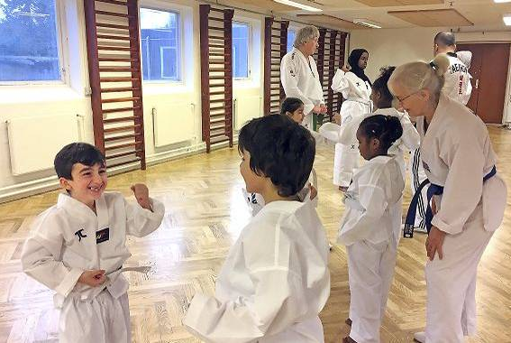
Glade børn og unge der fastholder taekwondo
Synes træningen er sjov og udviklende
Synes konkurrencerne er gode oplevelser
Udvikler sig som menneske og som taekwondo udøver

Slide 4
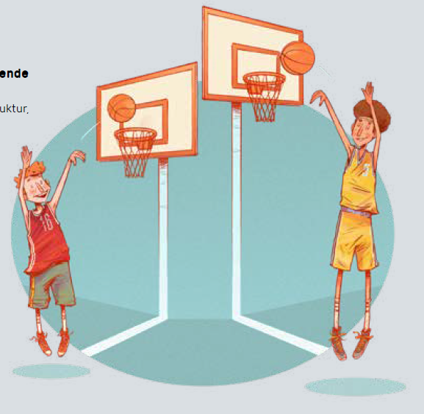
Ny aldersrelateret konkurrencestruktur
Notes:
Procesmål 1
Børn- og ungeudvalg
Analyse af nuværende tilbud til børn og unge samt analyse af ønskede behov
Afholde regionale stævner hver 3. måneder – måske skills orienteret (skabe interesse for alle dele af taekwondoen)

Slide 5
Ungeråd
Notes:
Procesmål 2
Udvalg af unge (frafald på 58% for unge – ca. 30% for øvrige sportsgrene)
Gennem workshops skal de definere hvad de har brug for af tilbud
De initiativer de finder frem til vil blive implementeret enten som en del af konkurrencestrukturen eller eksternt

Slide 6
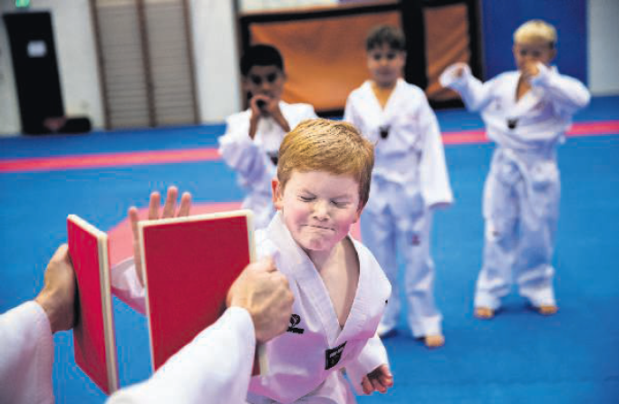
Træneruddannelser opdateres og målrettes
Notes:
Forbundets nuværende træneruddannelser skal opdateres så de er tidssvarende (løbende proces i al evighed)
Er der nok målrettet børne og ungetræneren som er en vigtig parametre for at fastholde målgruppen?
Flere trænere skal ville have samt tage den nye og opdateret uddannelse

Slide 7
Udbrede taekwondoen i bolig- og socialbelastede områder
Notes:
Taekwondoen har godt tag i de børn og unge som kommer fra boligbelastede områder – det skal udnyttes
Vi skal gøre mere for de klubber der i forvejen er en del af Get2Sport
Vi skal have flere klubber i andre dele af landet med på vognen
Der skal sparres på tværs af klubber om hvordan den gode overgang til klubben kan og bør finde sted
Get2Sport gør en forskel for børn og unge der er udenfor foreningslivet -> trivsel – Gør en forskel for lokalområdet. Giver flere medlemmer til klubben og forbundet.

Slide 8
Strategiaftale
Et forbund for klubberne og medlemmerne samt kommunikation

Slide 9
Organisationsudvikling & kommunikation
En transparent og effektiv organisation som varetager klubbernes interesser
Kommunikativt stærke
EFFEKT
Hvordan
Hvor for
Organisationsudvikling af bestyrelse samt udvalg
Måling på om vi er blevet bedre til at kommunikere
Resultatmål
Bestyrelses-udvikling i samarbejde med DIF
Organisations-udvikling sikrer tydelige arbejdsgange og mindsker misforståelser
Behovsanalyse
Udvikle og implementere en ny licensstruktur
Kommunikations-strategi og ny hjemmeside
Procesmål

Slide 10
Behovsanalyse
Notes:
Løbende være bevidste om de behov der er i ude i klubberne og blandt forbundets medlemmer, så vi kan udvikle os som forbund!
Denne behovsanalyse bliver støtteapparat (nogle ting er åbenlyse og andre ting er mere komplekst) til øvrige indsatser i dette ”spor” og i spor 1 – børn- og ungefastholdelse.

Slide 11
Bestyrelsesudvikling
Notes:
Forbundsbestyrelsen er nyligt sammensat og har derfor behov for at afstemme roller, ansvarsområder, mm.
Skal i samarbejde med DIF gennemgå et forløb med forskellige workshop hvor bestyrelsen bliver afklaret og ensrettet.

Slide 12
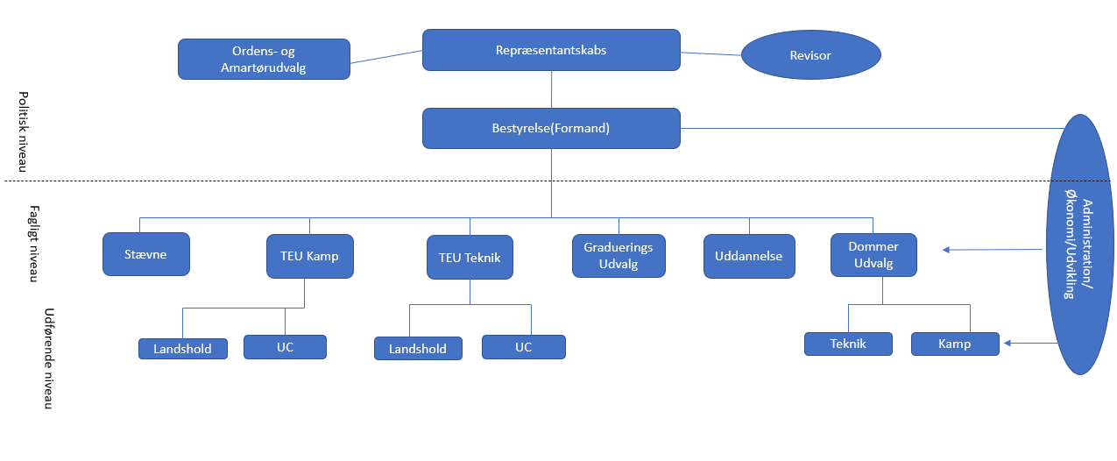
Organisationsstruktur
Vision, mission og værdier
Revideret organisationsdiagram
Udvalgs- samt funktionsbeskrivelser
Formandskongres
Notes:
Workshop om forbundets vision, mission og værdier på formandskongres i efteråret 2021. Dette bliver afsættet for et fælles forbund der trækker i samme retning.
Der skal udarbejdet et revideret organisationsdiagram hvortil der skal lave udvalgs- og funktion beskrivelser
Formandskongres i 2023 om X-tema

Slide 13
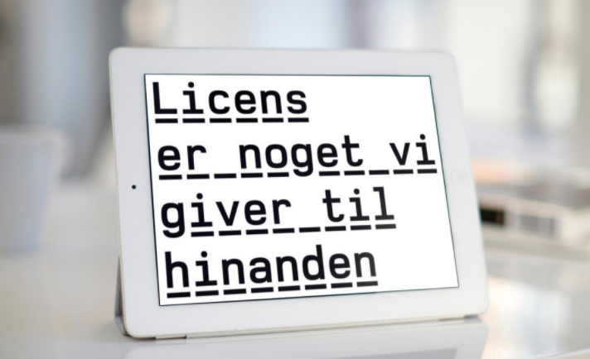
Licensstrukturen
Notes:
Ny licensmodel som sikrer gennemsigtighed og accept blandt forbundets medlemmer
Allokere midler til børn, unge, seniorer – bredde, talent og elite

Slide 14
Kommunikation
Notes:
Kommunikationsstrategi skal udarbejdes sammen med DIF’s kommunikationsspecialister
Ny hjemmeside som gør det overskueligt at finde relevant information.

Slide 15
Strategiaftale
Et forbund for klubberne og medlemmerne samt kommunikation

Slide 16
Talent og Elite
Stærke udviklings- og præstationsmiljøer
EFFEKT
Hvordan
Hvor for
Kvalitetssikring af Udviklingscentrene (UC)
Flere diplomtrænere
Resultatmål
UC Teknik
UC ØST og UC VEST
UC Kamp Nyt Udviklings-Center på fyn
Synergi Videreudvikle og implementere ”den røde tråd”
Tilpasset uddannelsesdiagram med ny adgangsgivende uddannelse
Procesmål

Slide 17
Udviklingscentre på teknik-siden
Proces I gang med et nyt koncept I samarbejde med teknikker klubberne
Gøre en forskel for hele Teknik Danmark

Slide 18
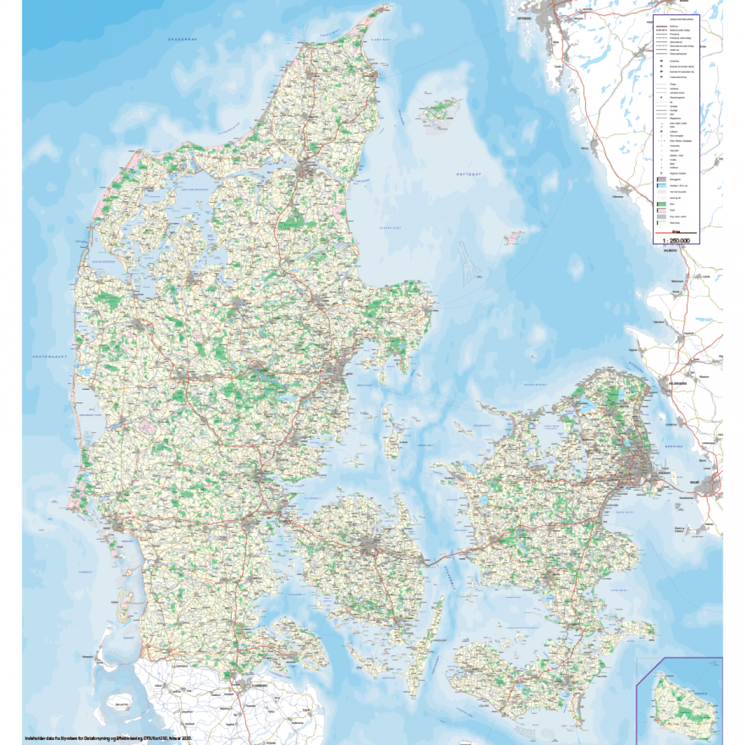
Udviklingscentre på kamp-siden
Nyt UdviklingsCenter på fyn
Opkvalificering af nuværende centre
Mødes på tværs af centre – erfaringsudveksling
Flere kadetter i UC (Dialog mellem klubtrænere og UC trænere, mhp. rekruttering)
Notes:
Der skal udvides med et udviklingscenter på Fyn, som har til formål at sænke afstandsbarrieren for Fynboerne og Vestsjællændere. Udover udvidelsen af UC er der fokus på at UC-trænerne er ude i øvrige klubber for at opbygge et samarbejde, hvor de bedste kadetter tilbydes UC træning sideløbende med deres egen træning.

Slide 19
Synergi – den røde tråd
Arbejdsgruppe med repræsentanter fra kamp og teknik (politisk og udførende)
Optimering af ”den røde tråd” – fra klub til UC til Landshold
Indsats for at strømline UC tankegangen (talentforståelse, træningsmængde, træningsfokus, mm.)
Notes:
Der er på nuværende tidspunkt en Talent- og elitestrategi, for både kamp og teknik, gældende for perioden 2019 til 2024, som er godkendt 1.1.2019 (TEU ind over) – tydeligt at den kræver opdatering ved bla. Sportscheffunktionen for kamp.
Denne ønskes revideret så retningen stemmer overens med den praksis der udøves i Udviklingscentrene. (Den sportslige strategi er udformet som en dynamisk strategi, der er fleksibel og justerbar i forhold til den situation vores talent- og elitearbejde måtte være i)

Slide 20
Uddannelser
Elitetræner uddannelse (ETU) som adgangsgivende uddannelse til Diplomtræneren
Uddannelsesplaner med de trænere i UC som ikke er diplomtræner
Notes:
Kortlægning af det eksisterende uddannelsesniveau blandt trænerne → en uddannelsesplan for at for UC trænerne
Høj faglighed = giver gode udviklingscentre

